Slide 1
Colectomies carcinologiques : Prise en charge périopératoire
Dr Pierre JANNOT
14/12/2017

Slide 2
Les grandes lignes:
Fast Track : les grands principes
Préhabilitation : un concept émergent

Slide 3
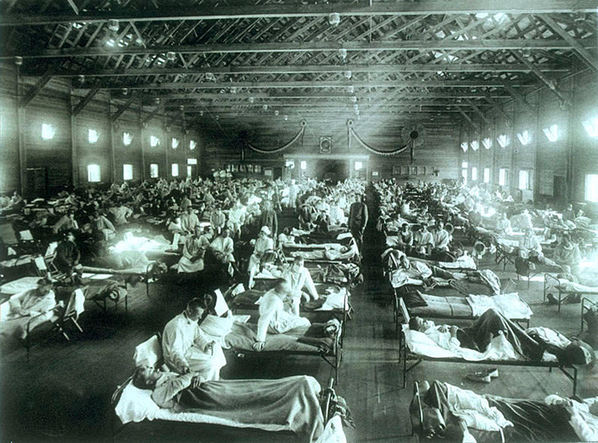
Soins péri-opératoires dogmatiques…
Niveau de preuve < C

Slide 4
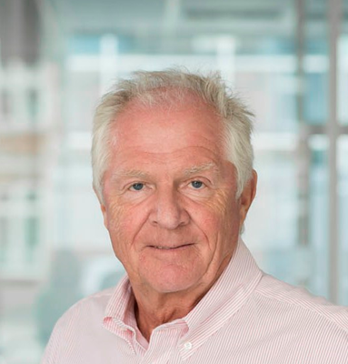
L’émergence du concept : un pourquoi et deux comment…
Remise en question systématique de tout ces dogmes
Essais cliniques randomisés systématiques validant toute son approche
Une prise en charge en trois étapes
Un objectif de diminution de la morbi-mortalité péri-opératoire

Slide 5
L’émergence du concept : un pourquoi et deux comment…

Slide 6
1 : Pré-opératoire
 | Impact | Prise en charge
Tares associées | Morbidité PO | Bilan – stabilisation - préparation
Dénutrition | Risque infectieux prolonge hospitalisation | nutrition préopératoire

Slide 7
2 : Per-opératoire
 | Impact | Prise en charge
Agression chirurgicale | Hypercatabolisme immuno-suppression | Abords mini-invasifs Blocs LR (péri+++) Analgésie
Pertes caloriques | Morbidité PO | Réchauffement externe Solutés chauds
Anesthésie | Morbidité PO | Anesthésiques de courte durée d’action Monitoring du remplissage ++++

Slide 8
2 : Post-opératoire
 | Impact | Prise en charge
douleur | morbidité PO retard mobilisation | multimodale
nausées / iléus | retard alimentation orale, catabolisme accru | Réalimentation entérale précoce ALR / AINS > opiacés
sommeil | stress, asthénie | Environnement/ ttt
Catabolisme Amyotrophie Immobilisation Insulinorésistance | Morbidité PO Asthénie Retard mobilisation Complications décubitus | Analgésie ++ Rééducation active Mobilisation précoce Réalimentation précoce Contrôle glycémique
Drains, sondes, perfusions | Immobilisation/iléus Infection | Revoir traditions..

Slide 10
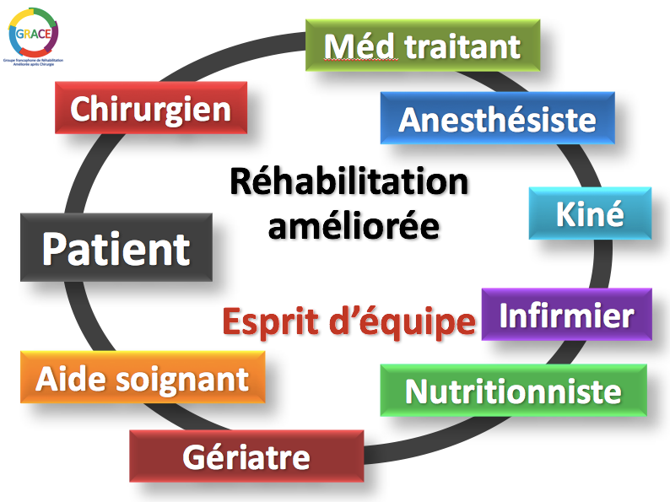
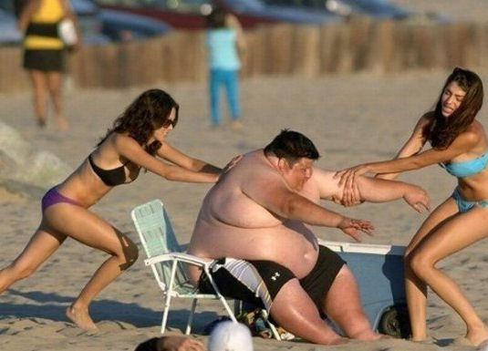
En pratique sur le terrain :

Slide 11
Pré-habilitation : l’avenir ??
Prise en charge conventionnelle
Capacité fonctionnelle
Réhabilitation précoce
Préhabilitation
Capacité fonctionnelle minimale
Temps
Préopératoire
Intervention
Réhabilitation précoce
Récupération
à distance
6
Ditmyer et al. Orthop Nurs 2002

Slide 12
Impose catégorisation patient :
Groupe 1 : sportif de haut niveau (sports 2 à 3 fois par semaine)
Groupe 3 : > 75 ans ou > 70 ans avec comorbidités, obèses, dénutrition sévère, sédentaires
Groupe 2 : la majorité entre les deux groupes

Slide 13
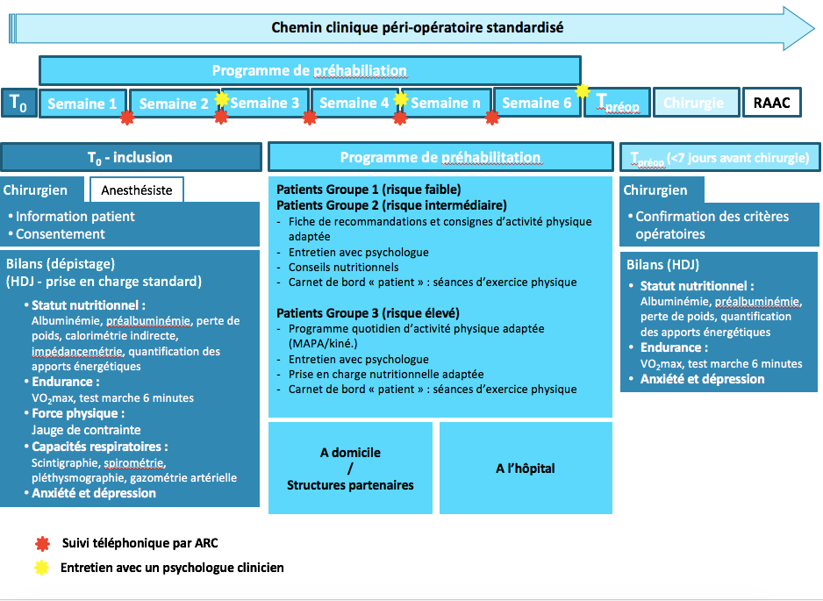

Slide 14
Beaucoup de freins….
Délai entre diagnostic et PEC imposé par la préhabilitation…
Adhésion des patients…
Implantation des protocoles
Impact des traitements néo-adjuvants sur cette phase
Niveau de preuve de ce type de programme ??

Slide 15
Merci !

